Slide 1
Eine Berufslehre bietet viele Chancen……..

Slide 2
Informationen zur Berufsorientierung Anforderungen und Herausforderungen des heutigen Arbeitsmarkts
BELOSE
06.09.2022
Oberstufe Kaselfeld
Thomas Jenni
Projektleiter Berufsbildungsmarketing kgv Solothurn
Geschäftsführer Auto Gewerbe Verband Solothurn
Stiftungsratspräsident Alters- und Pflegeheim Ischimatt, Langendorf

Slide 3
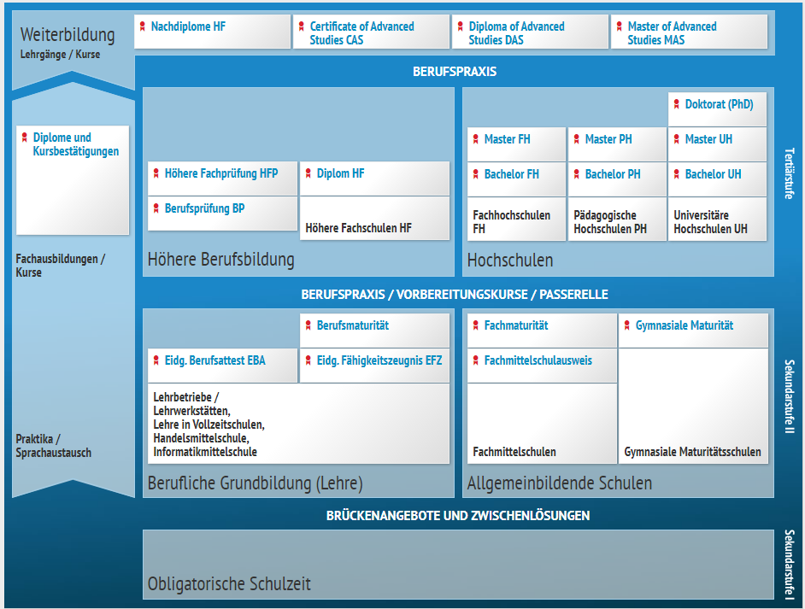
Bildungslandschaft Schweiz

Slide 4
Bildungslandschaft Schweiz

Slide 5
Bildungslandschaft Schweiz
BVJ
Startpunkt Wallierhof
Oder Private Angebote

Slide 6
Lehre / Matur
Im Kt SO werden pro Jahr rund 2200 Lehrstellen besetzt. Nach wie vor ist ein Überangebot an Lehrstellen vorhanden.
Allgemein bildende Schulen | Berufsbildende Schulen
Maturitätsschulen | Berufslehre mit eidg. Fähigkeitszeugnis
Fachmittelschulen | Berufslehre mit Berufsattest

Slide 7
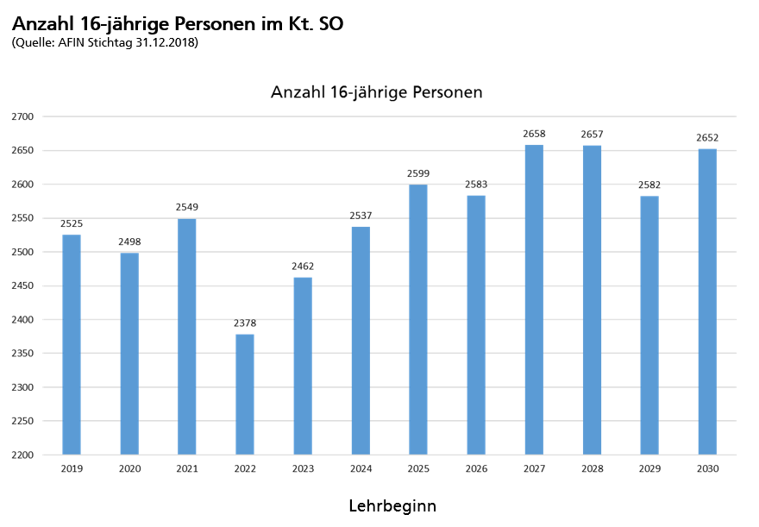
Lehre / Matur / Schülerentwicklung
Allgemein bildende Schulen | Berufsbildende Schulen
Notes:
Die Anzahl der 16 jährigen Personen steigt also wieder. Bis ins 2028 wird es knapp 300 Schüler/-innen mehr auf dem Lehrstellenmarkt haben als heute.
Diese Zahlen stammen vom Kanton Solothurn.

Slide 8
Jobchancen
Erkenntnis:
Berufe der Gastronomie, Verkauf, Handwerk, Technik sind sehr gefragt.
MINT Berufe sind in Fahrt..
(Mathematik, Informatik, Naturwisschenschaft, Technik)
Quelle: Adecco, Jobindex Q2 2022
Notes:
Die Entwicklung der 14 analysierten Berufsgruppen zwischen dem 1. Halbjahr 2021 und dem 1. Halbjahr 2022 zeigt eine allgemeine positive Tendenz. Die Mehrheit der Berufsgruppen verzeichnet einen deutlichen Anstieg an Stelleninseraten. Überdies erreichen oder überschreiten alle Berufsgruppen, ausser die der Führungskräfte, ihr Vorkrisenniveau vom 1. Halbjahr 2019. Überraschend erfreulich ist zudem, dass 10 von 14 Berufsgruppen im aktuellen Halbjahr einen historischen Rekordwert aufweisen. Lediglich die Hochschulberufe Wirtschaft, Führungskräfte, die Fachkräfte Technik und die Fachkräfte KV, Verwaltung und Handel haben in den Vorjahren bereits einen höheren Indexwert erzielt als im ersten Halbjahr 2022.

Slide 9
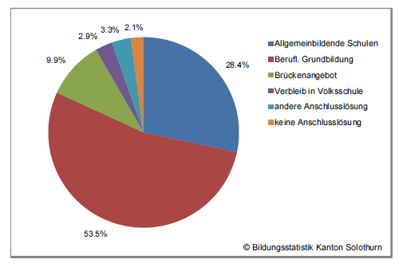
Bildungsstatistik
Notes:
Von allen 2392 SuS haben 51 Schüler/-innen keine Anschlusslösung für die Zeit danach.
Mehrheitlich gehen Knaben (60.6%) in die berufliche Grundbildung, Mädchen (45.5%). Mädchen gehen mit 34.3% eher in eine weiteführende Schule, Knaben 22,9%.

Slide 10
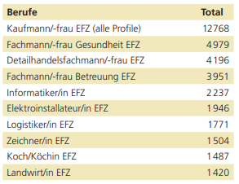
Bildungsstatistik
Die beliebtesten Berufe in der Schweiz 2021
Quelle: Bundesamt für Statistik 2021

Slide 11
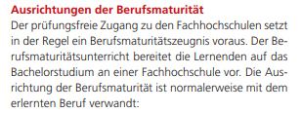
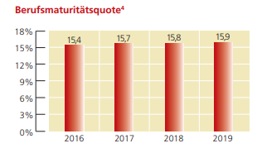
Bildungsstatistik
Berufsmaturität
Quelle: Bundesamt für Statistik 2020 (4)
Notes:
Aufnahmeverfahren
Prüfungsfreie Aufnahme in die BM 1 (während der Lehre)
Wer im Zeugnis des ersten Semesters des dritten Schuljahres der Sekundarstufe E die Promotionsbedingungen erfüllt und in den Fächern Deutsch, Fremdsprachen (Französisch und Englisch) und Mathematik (doppelt gezählt) einen Notendurchschnitt von mindestens 4,7 aufweist.
Wer bei der Anmeldung im ersten Semesterzeugnis des Gymnasiums einer solothurnischen Mittelschule definitiv promoviert ist, wird ohne weiteres Verfahren in den Berufsmaturitätsunterricht aufgenommen. Wer provisorisch promoviert ist, absolviert die Aufnahmeprüfung.
Prüfungsfreie Aufnahme in die BM 2 (nach der Lehre) mit Erwerb des EFZ-Ausweises vor November 2021
Die prüfungsfreie Aufnahme in die Berufsmaturitätsschule nach der Lehre (BM2) im Kanton Solothurn ist erfüllt, wenn in den Zeugnissen des 3. und 4. Semesters des Vorbereitungskurses für Weiterbildungen (VWB) folgende Promotionen erfüllt sind:
Kaufleute E-Profil: EFZ Gesamtnote im QV von 4.7
Kaufleute E-Profil: Zeugnisnote 5. Semester mind. 4,8 in den Fächer D, F, E, BWL, Gewichtet je zu 1/4
Andere Berufe: Gelernte Berufsleute mit anderem EFZ ab 1.11.2021 mit Notendurchschnitt von mindestens 5,0 (Zertifikat und Notenblatt mit der Anmeldung zusenden).
Es gibt kein Vorkurs mehr, dafür einen Vorbereitungskurs für die Aufnahmeprüfung.

Slide 12
Wodurch zeichnen sich gute Lernende aus?
Welches sind die Erwartungshaltungen auch an die Betriebe?
Lernende
Interesse
Kommunikation
Selbstvertrauen
Fragen stellen
Eigenverantwortung
Teamfähigkeit
Zuverlässigkeit
Erkenntnis:
Soziale Kompetenzen werden immer wichtiger.
Alte Werte sind modern!
Pünktlichkeit, Freundlichkeit, Hilfsbereitschaft, Empathie, Zuverlässigkeit.
Betrieb
Wertschätzung
Betreuung
Einführungsprogramm
Verantwortung
Ansprechperson / Vertrauensperson
Notes:
Befragt wurden vor der Pandemie rund 3100 Schüler: Professional.ch ist die Quelle
59% der Schüler fühlen sich gut auf die Lehre vorbereitet. Dieses Resultat wird durch die Lehrperson und vorab durch die Eltern geprägt.
76% der Lernenden sind in ihrem Wunschberuf
77% der Befragten sind mit Ihrem Berufsbildner zufrieden.
Die Betriebe sind gefordert. Grosse Betriebe haben den Vorteil, dass sie Vollamtliche Berufsbildner haben, kleine Betriebe haben aber den Vorteil, dass sie Familiär aufgestellt sind. So soll und muss ich der Schüler vorgängig auch überlegen, in welcher Art von Betrieb er arbeiten möchte.

Slide 13
Von der Schule in die
berufliche Grundbildung
Zeitplan
Berufslehre 2, 3, oder 4 Jahre
7. Klasse
8. Klasse
9. Klasse
Abklärungen
über eigene Fähigkeiten:
Was kann ich?
Was will ich?
Bewerbungen
Betrieb
Schule
Überbetriebliche Kurse
Berufswelt erkunden:
Infotage
Berufs-messen
Schnupper-lehren
lena oder lefi
www.berufsberatung.ch
Notes:
Ein Zwischenjahr kann schnell mal Fr. 20’000.00 kosten. Das muss von den Eltern bezahlt werden. Es gibt die Möglichkeit als Au-pair, Kombination Schule / Mitarbeit in einem Haushalt / Kinderbetreuung.
Mögliche Varianten Bsp. Didac da kannst Du das 10. Schuljahr machen in Lausanne, England, Lugano…. Ist aber kostenpflichtig.
Brückenangebote sind wie es das Wort sagt: Brückenangebote. D.h. die Lehrstellensuche geht weiter.
Vorteil: man ist ein Jahr älter, je nach Engagement hat man etwas gelernt.
Zwischenjahr an der Kanti; das sollte mit der Schulleitung gut abgesprochen werden. Es gelten Vorgaben einzuhalten. Bsp. Kann ich das Jahr offizielle an einer anderen Schule machen oder nicht. Das kann ich nicht beantworten. Das wir meist individuell angeschaut.
Was ist sinnvoll und was nicht: ist schwierig zu beantworten. Brückenjahr verschieben, können aber gut sein wenn der Schüler etwas daraus macht.

Slide 14
Commitment zu Berufswahlprozess und Lehrstellenbesetzung
Offene Lehrstellen werden frühestens im August des Jahres vor Lehrbeginn zur Bewerbung ausgeschrieben.
Lehrverträge werden frühestens ein Jahr vor Lehrbeginn abgeschlossen.
Lehrverträge werden frühestens im September des Jahres vor Lehrbeginn genehmigt.
Schweizerischer Arbeitgeberverband, Schweizerischer Gewerbeverband, Schweizerischer Gewerkschaftsbund, Schweizerische Berufsbildungsämter-Konferenz, Staatssekretariat für Bildung, Forschung und Innovation

Slide 15
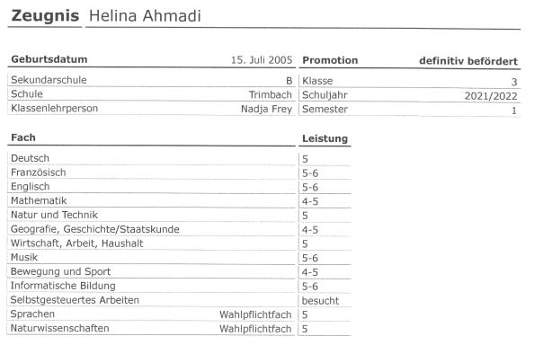
Auf was achten die Betriebe?

Slide 16
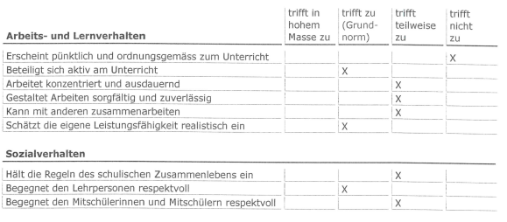
Auf was achten die Betriebe besonders?

Slide 17
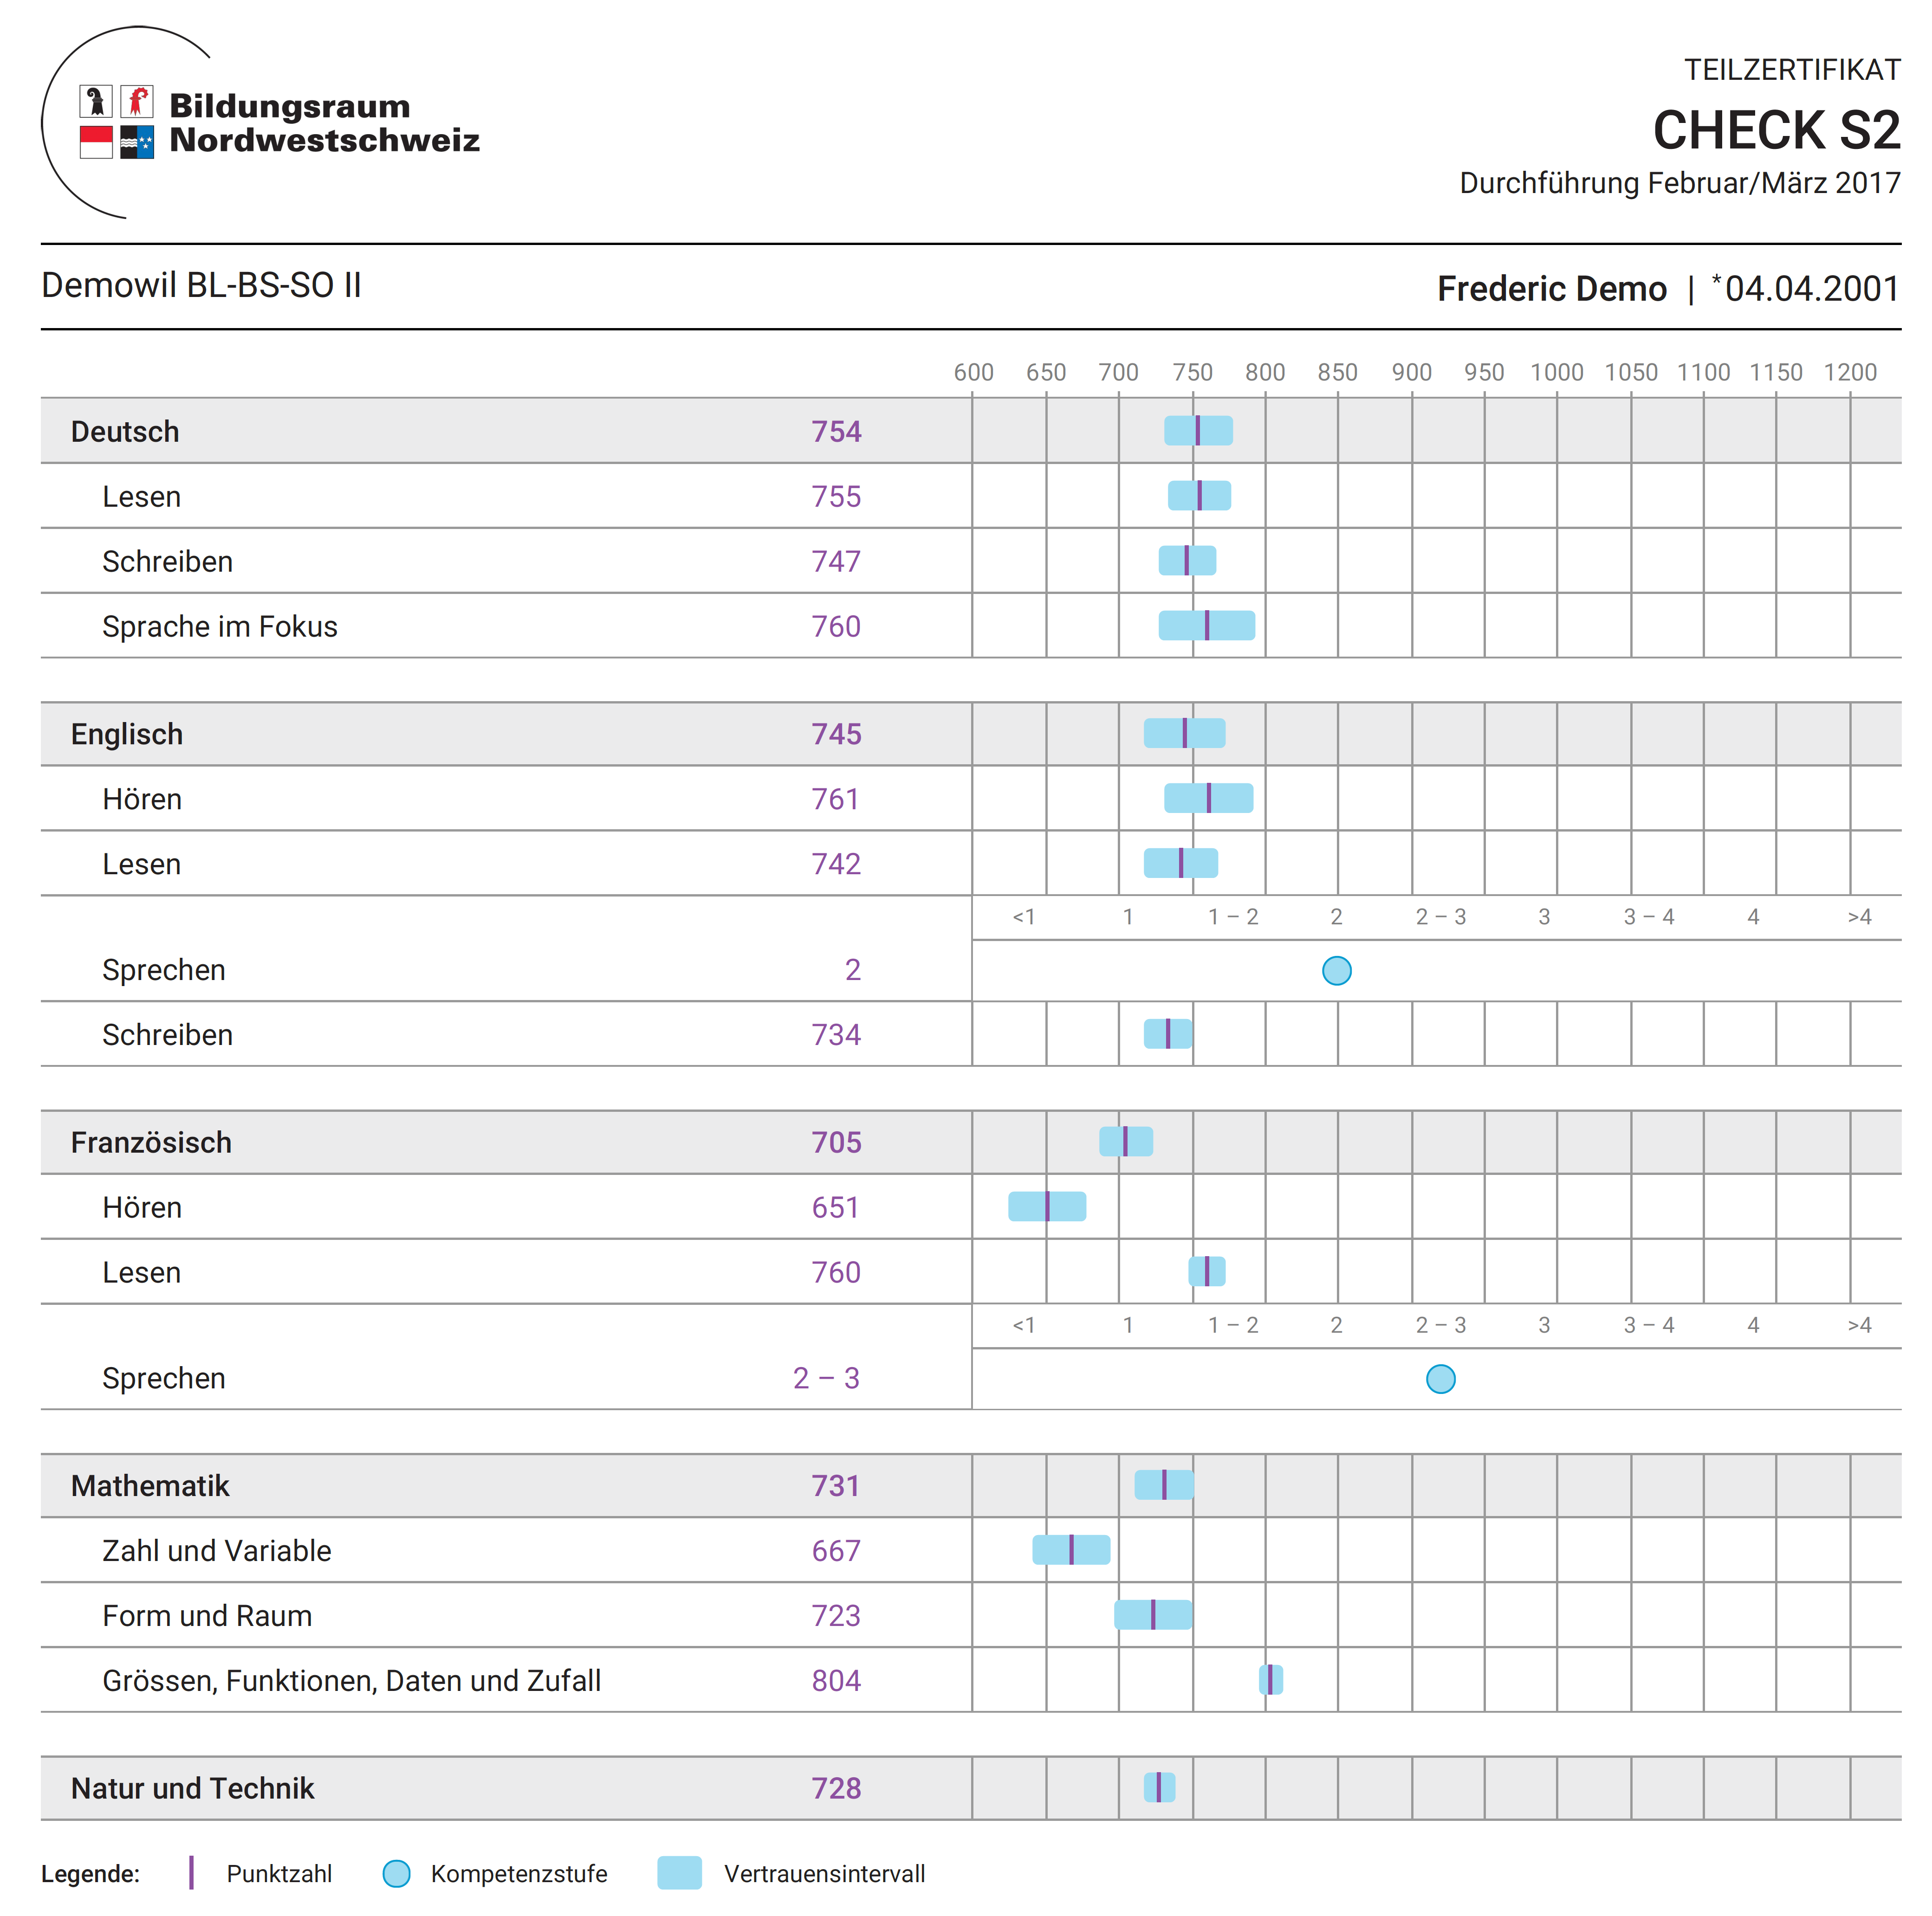
Check S2

Slide 18
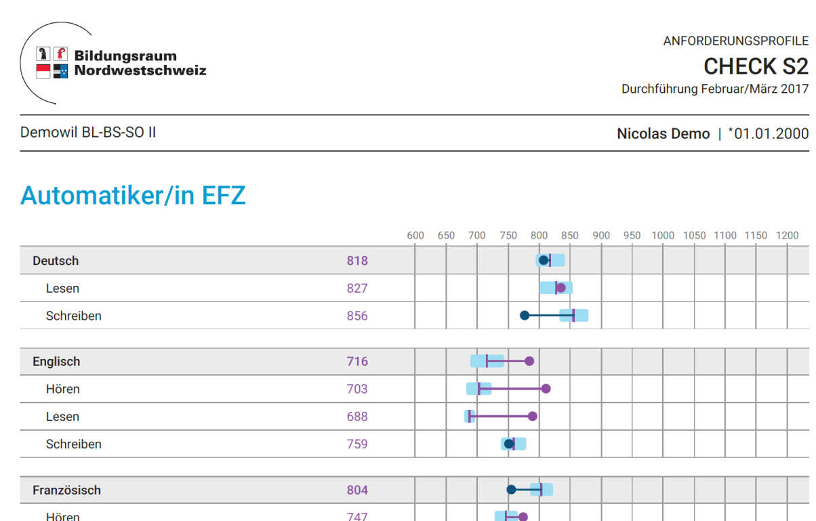
Check S2
Erkenntnis:
Der Mensch steht im Mittelpunkt.
Die Noten müssen zum Beruf passen.
Die Bildungsverordnung gibt die Anforderung vor.

Slide 19
Von der Schule in die berufliche Grundbildung
5 Tipps
Tipp 1: Zeige Interesse
Tipp 2: Beachte Vorschriften
Tipp 3: Sei zuverlässig
Tipp 4: Präge das Image
Tipp 5: Zeige Leistung

Slide 20
Ihr Kind vor der ersten Berufswahl…….
BERUFSWAHL IHRES KINDES: SIE SIND WICHTIG!
Nehmen Sie sich Zeit
Bringen Sie gute Argumente
Gehen Sie auf Spurensuche
Unterstützen Sie selbstständiges Handeln
Mit Niederlagen umgehen
Bleiben Sie im Gespräch

Slide 21
Wie stelle ich das Dossier zu?
Online Bewerbungen per E-Mail
Online Bewerbungen auf eine Bewerbungsplattform
Bewerbungen in Papierform
Alle haben etwas gemeinsam:
sie müssen gut vorbereitet und
erstellt werden…

Slide 22
Das komplette Dossier
Titelblatt – bezogen auf den Beruf oder den Betrieb
Bewerbungsschreiben – mit einer Aussage zum Beruf/Betrieb
Lebenslauf
Zeugniskopien alle ab 7. SJ
Check S2 mit Anforderungsprofil - zum gewünschten Beruf
Eignungstests von Berufsverbänden, wenn vorhanden
Beurteilungen von Schnupperlehren – auch von «fremden» Berufen
Kurs-Zertifikate, wenn vorhanden – z. Bsp. Tastaturschreiben
Wichtig: Mit deiner Bewerbung hast du genau eine Chance, mehr nicht!

Slide 23
Die richtigen Schritte bei der Berufswahl…
Gewissenhafte Abklärung des Berufswunsches
Berufsinfotage, Berufsmessen, Schnupperlehren, Ferienarbeit
Absagen auswerten und Konsequenzen ziehen
Ausweichberufe kennen!
Gezielte Suche nach einer Lehrstelle
Sauberes Bewerbungsdossier erstellen
Vorbereitung auf das Vorstellungsgespräch

Slide 24
Vorstellungsgespräch, darauf achten wir..
Pünktlich sein, 5- bis 10 Minuten vorher vor Ort.
Anständige und saubere Kleidung inkl. Schuhe. Unterscheide zwischen Arbeits- und Freizeitkleidung
Ein Vorstellungsgespräch ist kein Casting!
Über Beruf und Betrieb informiert sein, eigene Fragen haben!
„Warum möchtest du diesen Beruf bei uns lernen?“
Natel still schalten, Kaugummi weg, sprich klar und deutlich!
Nur erzählen was wahr ist!
Namen beim Vorstellen merken!
Erkenntnis:
Dossier mitnehmen
Gut vorbereitet sein
Notizpapier und Schreibzeug dabei haben
Deutlich sprechen

Slide 25
Fazit
Die heutigen Lern- und Studienabgänger sind auf dem Arbeitsmarkt gefragt.
MINT Fachkräfte (Mathematik, Informatik, Naturwissenschaften, Technik sind gesucht.
Eine Konzentration auf eine Berufsausbildung reicht nicht.
Flexibilität und Wandelbarkeit erhöht die Arbeitsmarktchancen.
Fleiss, Beharrlichkeit und Durchhaltewille bleiben wichtige Eigenschaften für eine Berufskarriere.
Methodenkenntnisse und die Fähigkeit Probleme zu lösen werden immer wichtiger.

Slide 27
Philip Wirth
Berufs- und Laufbahnberater

Slide 28
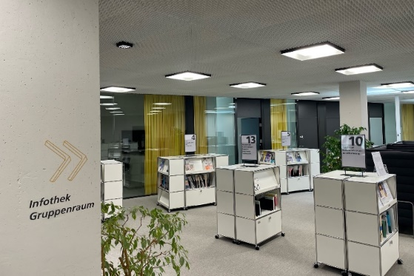
Unsere Unterstützungsangebote BIZ – Beratungs- und Informationszentrum

Slide 29
Infothek im BIZ Solothurn
Montag: 13.30 bis 16.30 (keine Kurzgespräche)
Dienstag 11.00 bis 14.00
Mittwoch: 13.30 bis 16.30
Donnerstag 16.00 bis 18.00

Slide 30
Einzelberatung
«Ich habe keine Ahnung, was ich nach der Schule machen soll»
«Ich möchte gerne einen Test machen, um Ideen für eine Schnupperlehre zu finden»
«Es ist schwierig, für Beruf X eine Schnupperlehre zu finden»
«Ich habe bisher nur Absagen auf meine Bewerbungen erhalten»
Anmeldung telefonisch (morgens 032 627 28 90)

Slide 31
Standortbestimmung für Interessierte ab 40
berufliche Entwicklungsmöglichkeiten entdecken
in die eigene Arbeitsmarktfähigkeit investieren
gesamtschweizerisch und kostenlos
so.ch/viamia oder viamia.ch

